Slide 1
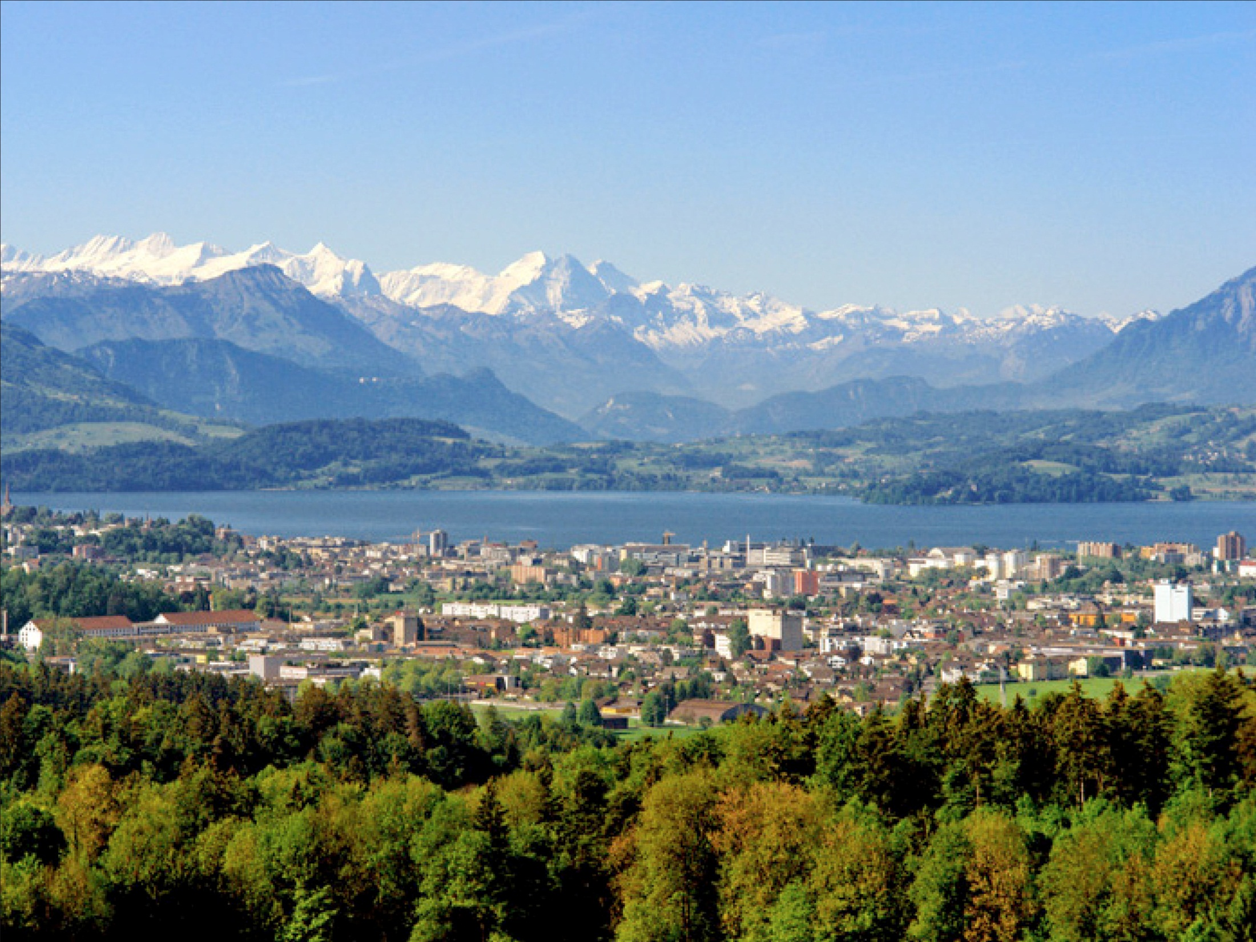

Slide 2
Übertrittsverfahren I
Primarstufe - Sekundarstufe I
Informationsveranstaltung für Erziehungsberechtigte
Präsentation der Übertrittskommission I
Notes:
Herzlich willkommen zur Informationsveranstaltung zum Übertrittsverfahren I.

Slide 3
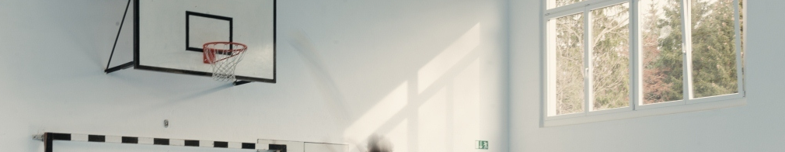
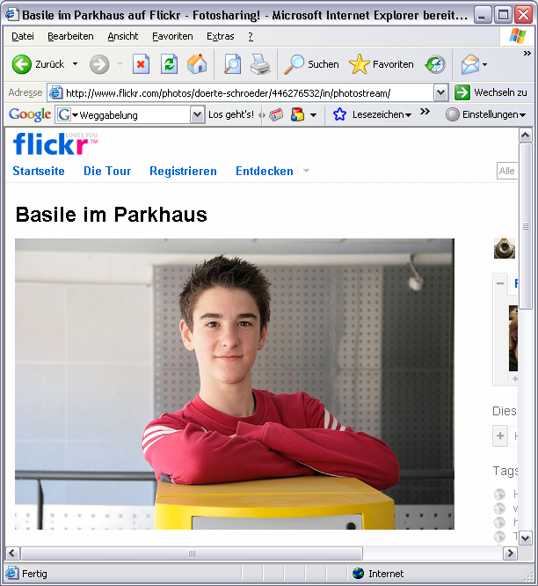
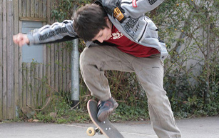
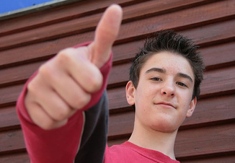
Ziel des Übertrittsverfahrens I
Ziel des Übertrittsverfahrens I ist es, die Schülerinnen und Schüler am Ende der Primarschulzeit entsprechend
ihren Fähigkeiten und ihrer mutmasslichen Entwicklung derjenigen Schulart der Sekundarstufe I zuzuweisen, in der sie am besten gefordert und gefördert werden können.
ihren Fähigkeiten
ihrer mutmasslichen Entwicklung
gefordert
gefördert
Notes:
Ziel des Übertrittsverfahrens
Ziel des Übertrittsverfahrens I ist es, für die Schülerinnen und Schüler am Ende der Primarschulzeit eine passende und stimmige Anschlusslösung zu finden. Das Kind und sein erfolgreiches Bestehen in der kommenden Schulart stehen dabei im Zentrum.

Slide 4

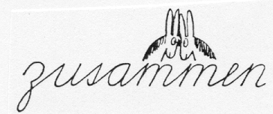






Philosophie des Übertrittsverfahrens I
Lehrperson
Eltern
Kinder
Notes:
Philosophie
Seit mehr als zwei Jahrzehnten erfolgt dieser Übertritt ohne "Sek-Prüfung", sondern vielmehr im Dialog mit den Erziehungsberechtigten und mit dem Kind.
Die Zusammenarbeit ist umso erfolgreicher, wenn ein Austausch der Erfahrungen stattfinden kann und ein gemeinsamer Weg beschritten wird.
Sowohl die Klassenlehrperson als auch die Erziehungsberechtigten haben dasselbe Ziel: die optimale Förderung des Kindes. Nicht persönliche Wünsche und Ideale der Erziehungsberechtigten stehen im Vordergrund, sondern vielmehr eine gemeinsame adäquate Beurteilung der Fähigkeiten und der mutmasslichen Entwicklung des Kindes.

Slide 5
Übertrittsmöglichkeiten
Zuweisungskriterien
Ablauf des Verfahrens
Gespräche mit Erziehungsberechtigten und Kind
Fehlende Einigung
Repetition der 6. Primarklasse
Kooperative Oberstufe
Übertrittsverfahren II
Notes:
In den kommenden Ausführungen erhalten Sie Informationen zu folgenden Themen:
Übertrittsmöglichkeiten
Zuweisungskriterien
Ablauf des Verfahrens
Gespräche mit Erziehungsberechtigten und Kind
Fehlende Einigung
Repetition der 6. Primarklasse
Kooperative Oberstufe
Übertrittsverfahren II

Slide 6

Notes:
Durchlässigkeit im Zuger Bildungssystem
"Viele Wege führen nach Rom."
Das Zuger Bildungssystem zeichnet sich durch eine äusserst hohe Durchlässigkeit aus. Sie lässt Spielraum für die unterschiedlichen Entwicklungen der Kinder und Jugendlichen.
Die Weggabelung am Ende der Primarstufe stellt nur eine erste Weiche dar, nicht jedoch die einzige und letzte. Ziele lassen sich auf vielen Wegen erreichen. Immer wieder können diese Weichen anders gestellt werden.
Manchmal sind die Vorstellungen und Ziele bereits in der 6. Klasse sehr klar, die aktuellen Fähigkeiten ermöglichen aber den direkten Weg zum Ziel zum Zeitpunkt des Übertritts noch nicht. Das Ziel kann trotzdem erreicht werden, allenfalls nicht auf dem direkten Weg. Der direkte Weg ist nicht für jedes Kind der idealste Weg.
Manchmal konkretisieren sich die Ziele erst auf der Sekundarstufe I. Auch zu diesem Zeitpunkt stehen viele Wege offen.

Slide 7
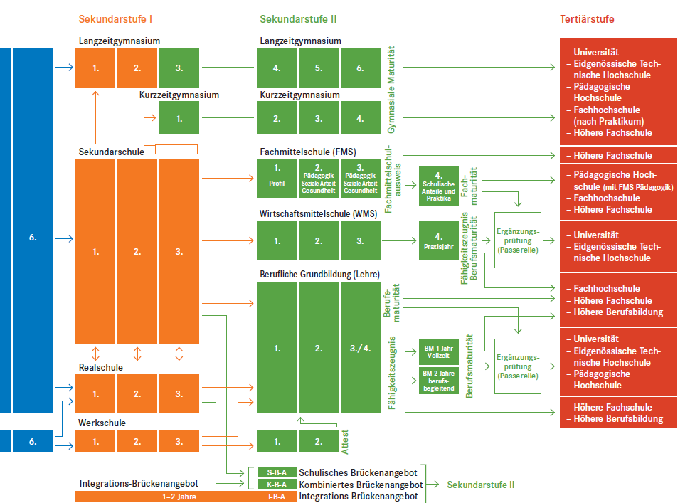
Primarschule
Notes:
Bildungssystematik
Die Übersicht über die Bildungssystematik verdeutlicht die Durchlässigkeit im Bildungswesen. Drei Beispiele von individuellen Schulbiografien zeigen auf, wie individuell und verschiedenartig die Wege verlaufen können.
Grün: Die Schülerin hat am Ende der 1. Klasse der Sekundarstufe I gemerkt, dass die Kantonsschule nicht der richtige Weg ist. Sie hat deshalb die 2. und 3. Klasse in der Gemeinde absolviert und anschliessend die FMS besucht. Nach der FMS hat sie sich für die Höhere Fachschule im Gesundheitswesen entschieden.
Rot: Aufgrund von schulischen Defiziten nach dem Zuzug aus dem Ausland wurde der Schüler vorerst der Realschule zugewiesen. Mit zunehmenden Sprachkenntnissen in Deutsch, seinen hohen Kenntnissen in seiner Muttersprache Französisch und seinen ausgeprägten überfachlichen Kompetenzen hat der Schüler am Ende der 1. Real einen Wechsel in die 2. Sekundarschule vollzogen. Nach der dritten Sekundarschule hat er sich dann für den Weg über das Kurzzeitgymnasium in Menzingen an die Pädagogische Hochschule in Zug entschieden.
Blau: Nach drei Jahren Sekundarschule hat sich der Jugendliche für eine kaufmännische Lehre in einem Konzern in Zug entschieden. Im Anschluss an die Lehre hat er sich die Berufsmaturität in einem Jahr Vollzeitausbildung erworben. Mit der Ergänzungspassarelle hat sich der junge Mann anschliessend den Zugang zur Universität erworben.

Slide 8

Übertrittsverfahren I

Slide 9
1. Übertrittsmöglichkeiten
  Primarstufe - Sekundarstufe I
  6. Klasse (Regelklasse)
  Langzeitgymnasium
  Sekundarschule
  6. Klasse
  SuS mit Lernbehinderung
  Realschule
  6. Kleinklasse (KKbF)
  SuS mit Lernbehinderung
  Werkschule
  integrativ ⏐ separativ
Notes:
Übertrittsmöglichkeiten
Das Übertrittsverfahren I regelt den Übertritt von der Primarstufe in die Sekundarstufe I. Er erfolgt am Ende der 6. Primarklasse bzw. am Ende der 6. Kleinklasse für besondere Förderung (ehemals Kleinklassen B und C).
Die Sekundarstufe I hat vier Schularten:
Langzeitgymnasium (kantonale Schule, wird in Zug und Menzingen geführt).
Sekundarschule (gemeindliche Schule)
Realschule (gemeindliche Schule)
Werkschule integrativ / separativ (gemeindliche Schule)
Von der 6. Primarklasse erfolgt der Übertritt entweder ins Langzeitgymnasium, in die Sekundarschule oder in die Realschule.
Übertritte in die Werkschule sind nur unter bestimmten Voraussetzungen möglich.
In der Kleinklasse für besondere Förderung sind u.a. Schülerinnen und Schüler mit überdauernden Lernzielanpassungen (üLZA) aufgrund einer Lernbehinderung
Die Kleinklasse für besondere Förderung ist eine Klasse u.a. für Schülerinnen und Schüler mit einer Lernbehinderung. Diese Kleinklassen werden in einigen wenigen Gemeinden geführt. In den meisten Gemeinden werden die Schülerinnen und Schüler mit einer Lernbehinderung in der Regelklasse integriert.
Schülerinnen und Schüler mit überdauernden Lernzielanpassungen aufgrund einer Lernbehinderung, sei es aus Kleinklassen oder solche, die in der Regelklasse integriert sind, werden in der Regel der Werkschule zugewiesen. Im Ausnahmefall kann eine Zuweisung in die Realschule erfolgen. In solchen Fällen ist der Rektor der Gemeinde beizuziehen.

Slide 10
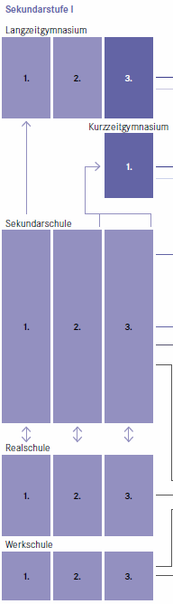
1. Übertrittsmöglichkeiten
G y m n a s i um
erreicht in den Fächern Deutsch, Mathe, NMG ein sehr hohes Leistungsniveau (Orientierungswert: 5.2; zwei Semester)
erfasst komplexe Sachverhalte
denkt präzise, hat ein gutes Gedächtnis, hohes Konzentrationsvermögen
erarbeitet Unterrichtsinhalte ohne Hilfe
drückt sich klar, gewandt, präzise aus
Gymnasium
sehr hohes Leistungsniveau
S e k u n d a r s c h u l e
erreicht in den Fächern Deutsch, Mathe, NMG ein gutes Leistungsniveau
fasst Neues rasch auf und erkennt wesentliche Zusammenhänge, erkennt Probleme und löst Aufgaben selbstständig
überlegt das Vorgehen bei Aufgaben
drückt sich verständlich und gewandt aus
gutes Leistungsniveau
Sekundar-
schule
R e a l s c h u l e
erreicht in den Fächern Deutsch, Mathe, NMG ein genügendes Leistungsniveau
kann selbstständig arbeiten
lernt ohne grössere Schwierigkeiten bei direktem Bezug zu konkreten Situationen
W e r k s c h u l e
Lernbehinderte SuS in KKbF oder integriert in Regelklasse werden i.d.R. der Werkschule zugewiesen.
Bei SuS der Regelklasse ohne Lernbehinde-rung entscheidet der Rektor auf Antrag des SPD über die Zuweisung in die Werkschule.
Niveaukurse
genügendes Leistungsniveau
Realschule
Werkschule
Notes:
Werkschule
Die Werkschule vertieft und erweitert die Grundausbildung und fördert die praktischen Anlagen. Die Schülerinnen und Schüler werden durch schulische Heilpädagogen individuell begleitet.
Lernbehinderte Schülerinnen und Schüler in der KKbF oder integriert in die Regelklasse werden in der Regel der Werkschule zugewiesen. Bei Schülerinnen und Schülern der Regelklasse ohne Lernbehinderung entscheidet die Rektorin, der Rektor über eine Zuweisung in die Werkschule. Er entscheidet auf Antrag des Schulpsychologischen Dienstes in Zusammenarbeit mit den Eltern und der Lehrperson.
Realschule
Die Realschule vertieft die Lerninhalte der Primarschule und erweitert diese. Sie bereitet auf eine Berufslehre vor. Sie geht betont von den Erfahrungen der Schülerinnen und Schüler aus. Bei der Behandlung theoretischer oder wissenschaftlicher Probleme im Unterricht stellt sie immer wieder den engen Bezug zu Alltagssituationen her.
Sekundarschule
Die Sekundarschule bereitet die Schülerinnen und Schüler auf eine Berufslehre oder auf eine weitere schulische Ausbildung (bspw. kantonale Mittelschulen) vor. Sie verlangt bewegliches Denken, selbstständiges Arbeiten und ein gutes Abstraktionsvermögen.
Gymnasium
Das Gymnasium Unterstufe richtet sich an leistungsstarke Schülerinnen und Schüler, welche in allen schulischen Begabungs- und Fähigkeitsbereichen überdurchschnittlichen Anforderungen genügen (Orientierungswert 5.2: 2. Semester 5. Klasse und 1. Semester 6. Klasse). Das Langzeitgymnasium bereitet auf die Hochschulreife bzw. die Studierfähigkeit vor. Es bietet keine spezifische Vorbereitung für die Berufswahl.
Beispielhafte Anforderungen der einzelnen Schularten sind den Folien zu entnehmen.

Slide 11
2. Zuweisungskriterien
  Reglement betreffend das Übertrittsverfahren § 4 (Auszug)
¹ Die Zuweisung richtet sich nach den Leistungen und der mutmasslichen Entwicklung des Schülers.
² Massgebende Kriterien:
die fachlichen Kompetenzen, in welche die Beurteilung der methodischen Kompetenzen miteinzubeziehen sind, und der Entwicklungsverlauf des Schülers in der 5. Klasse und im
1. Sem. der 6. Klasse der Primarstufe;
die personalen und sozialen Kompetenzen des Schülers;
die Neigungen und Interessen des Schülers.
⁴ Orientierungswert 5.2 für Eintritt ins Langzeitgymnasium
(Ø D, M, NMG aus 2. Sem. 5. Kl. + 1. Sem. 6. Kl.)
Leistungen
mutmasslichen Entwicklung
fachlichen Kompetenzen
methodischen Kompetenzen
Entwicklungsverlauf
personalen und sozialen Kompetenzen
Notes:
Gesamtbeurteilung
Der Zuweisungsentscheid basiert auf einer Gesamtbeurteilung. Es spielen sowohl die fachlichen Leistungen (inkl. methodische Kompetenzen) als auch die Leistungen im Bereich der überfachlichen Kompetenzen (personale und soziale Kompetenzen) eine Rolle. Ebenfalls berücksichtigt werden der Entwicklungsverlauf in der 5. Klasse und im 1. Sem. der 6. Klasse sowie die Neigungen und Interessen der Schülerin, des Schülers.
Für die Beurteilung der übertrittsrelevanten Fächer Mathematik, Deutsch, «Natur, Mensch, Gesellschaft» dienen das Zeugnis des 2. Sem. 5. Klasse sowie das Zeugnis des 1. Sem. 6. Klasse.
Beim Orientierungswert handelt es sich nicht um einen fixen Notendurchschnitt, welcher für die Zuweisung an eine Mittelschule gefordert ist, sondern um einen Notenwert, an welchem sich die zuweisenden Lehrpersonen orientieren. D. h., dass in der ganzheitlichen Betrachtung der Leistungen und der mutmasslichen Entwicklung der Schülerin/des Schülers der Notenwert gut begründet "übersteuert" werden kann. Hat eine Primarschülerin bzw. ein Primarschüler eine Durchschnittsnote von 5.17 so bedeutet das nicht zwingend, dass sie bzw. er nicht dem Langzeitgymnasium zugewiesen werden kann. Gleichermassen bedeutet eine Durchschnittsnote von 5.25 nicht zwingend eine Zuweisung ans Langzeitgymnasium. Massgeblich bleibt die Gesamtbetrachtung. Das erwartete Leistungsniveau wird mit der Nennung des Orientierungswerts aber expliziert.
Der Orientierungswert berechnet sich aus dem Durchschnitt der drei Zeugnisnoten in Deutsch, Mathematik sowie «Natur, Mensch, Gesellschaft» des 2. Semesters der 5. Klasse sowie des 1. Semesters der 6. Klasse. Die einzig möglichen Durchschnittswerte aus diesen beiden Semestern zwischen 5.0 und 5.5 sind demnach 5.08, 5.17, 5.25, 5.33 und 5.42.
Zusätzlich werden die Zeugnisnoten von der 5. Klasse im 2. Semester und von der 6. Klasse im
1. Semester bei Eintritt in das Langzeitgymnasium erhoben.

Slide 12
2. Zuweisungskriterien
  Gesamtbeurteilung = Einbezug aller Kompetenzen
  Kein Orientierungswert für die Zuweisung in die Werkschule,
  Realschule und Sekundarschule!
  Faktor Leistungsentwicklung bzw. mutmassliche Entwicklung
Ø beider Semester 4.58
5. Kl. 2. Sem. | 6. Kl. 1. Sem.
Ø beider Semester 4.58
5. Kl. 2. Sem. | 6. Kl. 1. Sem.
4.9
4.9
4.8
4.58
4.8
4.58
4.7
  ≠
4.7
4.6
4.6
4.5
4.5
4.4
4.4
4.3
4.3
  Leistungsentwicklung spricht gegen Zuweisung in die Sekundarschule
  Leistungsentwicklung spricht für Zuweisung in die Sekundarschule
Notes:
Alle Kompetenzen
Bei der Gesamtbeurteilung werden alle Kompetenzen mit einbezogen.
Keinen Orientierungswert für die Zuweisung in die Werk-, Real- und Sekundarschule
Es gibt keine Orientierungswerte, was die Zeugnisnoten in Deutsch, Mathematik und «Natur, Mensch, Gesellschaft» in den beiden Semestern (2. Sem. 5 Kl. und 1. Sem. 6. Kl.) anbelangt für die Zuweisung in die Schularten Werkschule, Realschule und Sekundarschule. Das Leistungsniveau in den fachlichen Kompetenzen (inkl. methodische Kompetenzen) ist folgendermassen beschrieben:
Für eine Zuweisung in die Sekundarschule ist ein gutes Leistungsniveau, für eine Zuweisung in die Realschule ein genügendes Leistungsniveau gefordert.
Bedeutung der Leistungsentwicklung
Weisen zwei Schülerinnen und Schüler eine Durchschnittsnote in Deutsch, Mathematik und «Natur, Mensch, Gesellschaft» in den beiden relevanten Semestern von 4.58 aus, könnte dies zwei unterschiedliche Zuweisungen zur Folge haben. Die Beurteilung der fachlichen Kompetenzen im Zeugnis muss differenziert und im Kontext betrachtet werden. Im ersten Fall ist ein starker Leistungsabfall erkennbar. Eine solche Leistungsentwicklung spricht gegen eine Zuweisung in die höhere Schulart, in diesem Falle insofern nicht für eine Zuweisung in die Sekundarschule. In der 6. Klasse zeigt die Schülerin, der Schüler ein Leistungsniveau, das der Realschule entspricht.
Im zweiten Fall ist eine starke Leistungssteigerung ersichtlich. Diese wird auf die mutmasslich zukünftige Entwicklung positiv übertragen. Aus diesem Grunde kann davon ausgegangen werden, dass die Schülerin, der Schüler die Anforderungen der Sekundarschule erfüllen wird. Daher spricht diese Entwicklung eher für eine Zuweisung in die Sekundarschule.

Slide 13
3. Ablauf des Verfahrens
Fachliche Kompetenzen
(inkl. methodische Kompetenzen)
Zeugnisnoten
Personale Kompetenzen
Soziale Kompetenzen
Mutmassliche Entwicklung
Neigungen, Interessen des Kindes
Dialog-/Kooperations- fähigkeit
Konfliktfähigkeit
Respektvoller Umgang
Deutsch
Mathematik
Natur, Mensch, Gesellschaft
Orientierungswert für Gymnasium: 5.2
Selbstreflexion
Selbstständigkeit
Eigenständigkeit
Orientierungsgespräch
(im 2. Semester der 5. Klasse)
Orientierungsgespräch
(im 1. Semester der 6. Klasse)
nur wenn sich die schulische Situation und die Leistungsfähigkeit des Kindes wesentlich verändert haben
Zuweisungsgespräch
(6. Klasse: bis 15. März)
Zuweisung in diejenige Schulart der Sekundarstufe I, in der das Kind am besten gefördert werden kann
Zuweisungsentscheid:
Erziehungsberechtigte, Lehrperson, Kind
Fehlende Einigung:
Übertrittskommission I
Werkschule
integrativ ⏐ separativ
Realschule
Sekundarschule
Gymnasium
Notes:
Die Lehrperson beurteilt im Schulalltag die Schülerinnen und Schüler in allen Kompetenzen. Die Lernziele, die es zu erreichen gilt, sind den Beobachtungs- und Beurteilungsunterlagen zu entnehmen. Aufgrund dieser Beurteilung findet im 2. Semester der 5. Klasse ein Orientierungsgespräch statt. An diesem Gespräch wird die Lehrperson in Berücksichtigung der Standortbestimmung auch eine Aussage über die prognostische Beurteilung, d. h. über die Zuweisung in eine Schulart der Sekundarstufe I, machen (s. Rückseite der Beobachtungs- und Beurteilungsunterlagen der 5. Klasse). Sofern sich an dieser Aussicht im ersten Semester der 6. Klasse etwas ändern sollte, insbesondere wenn ein Leistungsabfall festgestellt wird, wird die Lehrperson ein zweites Orientierungsgespräch einberufen. Dieses findet in der Regel Ende Oktober oder im November statt.
Im Zuweisungsgespräch, welches bis spätestens 14. März geführt wird, wird die Zuweisung eine Schulart der Sekundarstufe I beschlossen. Die Entscheide werden bis 15. März der Rektorin, dem Rektor übergeben. Sofern sich Erziehungsberechtigte und Lehrperson nicht einigen können, ist ab diesem Zeitpunkt die kantonale Übertrittskommission I für die Zuweisung zuständig.

Slide 14

4. Gespräche mit Erziehungsberechtigten, Kind
Verschiedene Blickwinkel
im Übertrittsverfahren I
Notes:
Einleitende Worte
Im Übertrittsverfahren gibt es verschiedene Blickwinkel, verschiedene Sichtweisen. Erziehungsberechtigte beurteilen ihr Kind aus der Perspektive ihrer persönlichen Erfahrungen mit dem Kind in der Freizeit, wobei das Umfeld das Zuhause, die Familie, der Freundeskreis oder die Nachbarschaft darstellt. Die Lehrperson beurteilt das Kind aus der Perspektive des schulischen Umfelds mit einem fokussierten Blick auf das ganzheitliche Lernen. Beide Perspektiven sind wichtig und von Bedeutung. Optimal ist, wenn beide Perspektiven nachvollzogen werden können bzw. wenn sie sich ergänzen, bestätigen, bereichern und so zu einer gemeinsamen Entscheidung im Übertrittsverfahren führen. Weniger zielführend ist es, wenn bei unterschiedlichen Wahrnehmungen nur die eigene Perspektive als die richtige empfunden wird.
Je nach dem wie Sie dieses Bild betrachten, erkennen Sie ein Gesicht oder das Wort "Liar".

Slide 15
4. Gespräche mit Erziehungsberechtigten, Kind
  Orientierungsgespräch
  Ziel: Orientierung über Leistungsanforderungen, Leistungserfüllung, Lernfortschritt, Leistungsentwicklung in allen Kompetenzen Blick in die Zukunft
  Teilnahme: Erziehungsberechtigte, Kind, Lehrperson
  Zeitpunkt: 1. Orientierungsgespräch: 2. Sem. 5. Klasse
  2. Orientierungsgespräch 1. Sem. 6. Klasse
Notes:
Ziel
Im Orientierungsgespräch orientiert die Lehrperson über die Leistungsanforderungen und -erfüllung, den Lernfortschritt und die Leistungsentwicklung der Schülerin, des Schülers in allen Kompetenzen. Es wird zudem aufgrund der aktuellen Beurteilung ein Blick in die Zukunft gerichtet. Dabei zeigt die Lehrperson auf, welche Übertrittsmöglichkeiten aufgrund der aktuellen Standortbestimmung offen stehen.
Wird zwischen dem Leistungspotenzial und den tatsächlich erbrachten Leistungen der Schülerin, des Schülers eine Diskrepanz festgestellt, zeigt die Lehrperson Entwicklungs- bzw. Fördermassnahmen auf.
Unterscheiden sich die Vorstellungen der Erziehungsberechtigten und des Kindes von den Möglichkeiten, welche die Lehrperson aufzeigt, zeigt die Lehrperson auf, was verbessert und erreicht werden muss, um das angestrebte Ziel erreichen zu können.
Teilnahme
Am Orientierungsgespräch ist neben den Erziehungsberechtigten die Schülerin, der Schüler dabei. Das Gespräch wird von der Lehrperson geleitet. Begleitpersonen nehmen nur unter gegenseitiger Vorankündigung und im gegenseitigen Einverständnis am Gespräch teil.
Zeitpunkt
Die Lehrperson lädt zum Orientierungsgespräch ein.
Das Orientierungsgespräch findet im 2. Semester der 5. Klasse statt.
2. Orientierungsgespräch im 1. Semester 6. Klasse
Ändert sich die Leistungen der Schülerin, des Schülers nach dem 1. Orientierungsgespräch markant, sodass das gewünschte und kommunizierte Ziel nicht erreicht werden kann, lädt die Lehrperson zu einem 2. Orientierungsgespräch ein.
Das 2. Orientierungsgespräch wird terminlich derart angesetzt, dass die Schülerin, der Schüler noch Verbesserungsmöglichkeiten hat (vorteilhaft Ende Oktober, November)

Slide 16
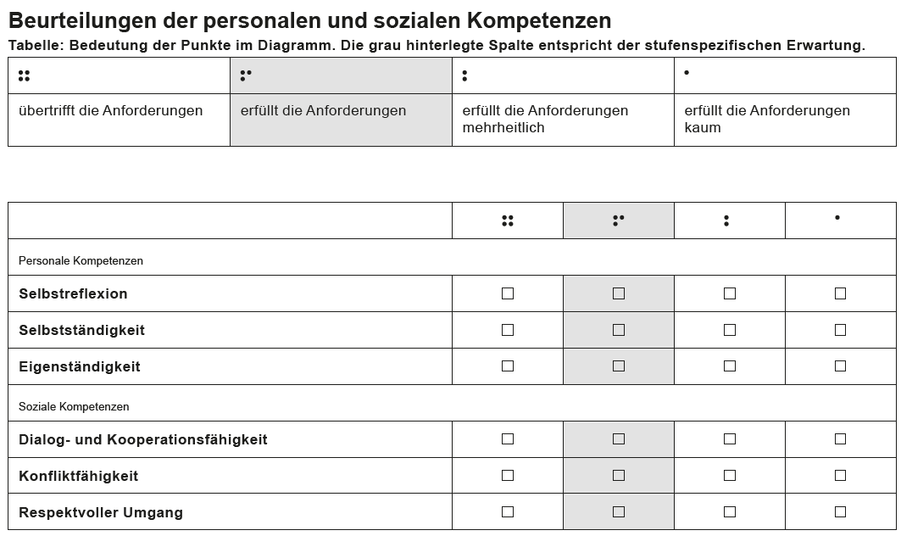
4. Gespräche mit Erziehungsberechtigten, Kind
Beobachtungs- und Beurteilungsunterlagen 5. Kl. und 6. Kl.
Notes:
Beobachtungs- und Beurteilungsunterlagen
Die Beobachtungs- und Beurteilungsunterlagen bilden die Grundlage für die Beurteilung des Kindes am Orientierungsgespräch. Sie kennen die Unterlagen bereits aus den früheren Schuljahren Ihres Kindes. Es gibt einen Bogen für die 5. und einen für die 6. Klasse. Sie dienen nicht nur für die Beurteilung der überfachlichen Kompetenzen im Zeugnis, sondern auch als Grundlage für den Zuweisungsentscheid in der 6. Primarklasse.
Erziehungsberechtigte
Sie erhalten von der Lehrperson eine Elternversion der beiden Beobachtungs- und Beurteilungsunterlagen, jeweils zu Beginn des Schuljahres. Bereiten Sie sich mit Hilfe dieses Bogens auf das Orientierungs- und das Zuweisungsgespräch vor (freiwillig).
Als Erziehungsberechtigte beurteilen Sie Ihr Kind aufgrund Ihrer persönlichen Erfahrungen und in einem anderen Umfeld. Beurteilen Sie nur Bereiche, die auch beobachtet und wahrgenommen werden können.
Austausch mit Lehrperson
Wenn Sie Ihren Bogen mit an das Gespräch mit der Lehrperson nehmen, können Sie die beiden Beurteilungen vergleichen. Ziel ist es, die Kompetenzen gesamthaft zu beurteilen. Es ist nicht beabsichtigt, einzelne Prüfungen oder Aspekte zu besprechen, sondern vielmehr die sechs Kompetenzen. Verlieren Sie sich nicht im Detail.

Slide 17
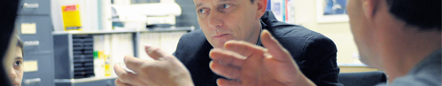
4. Gespräche mit Erziehungsberechtigten, Kind
  Zuweisungsgespräch
  Ziel: Bilanzierung, Zuweisung in Schulart klären
  - Unterzeichnung "Zuweisungsentscheid"
  - Unterzeichnung "Fehlende Einigung"
  Teilnahme: Erziehungsberechtigte, Kind, Lehrperson
  Zeitpunkt: bis 15. März
Notes:
Zuweisungsgespräch
Am Zuweisungsgespräch wird der Zuweisungsentscheid aufgrund einer Gesamtbeurteilung gefällt. Der Zuweisungsentscheid basiert auf den Leistungen in allen Kompetenzen, auf dem Leistungsverlauf sowie der mutmasslichen Entwicklung.
Können sich Erziehungsberechtigte, Lehrperson und Kind über die Zuweisung einigen, unterzeichnen sie den Zuweisungsentscheid.
Teilnahme
Am Zuweisungsgespräch nehmen die Erziehungsberechtigten und das Kind sowie die Lehrperson teil. Die Lehrperson leitet das Zuweisungsgespräch.
Zeitpunkt
Die Zuweisungsentscheide müssen bis spätestens 14. März unterzeichnet sein. Sämtliche Unterlagen werden bis 15. März dem gemeindlichen Rektorat weitergeleitet.

Slide 18
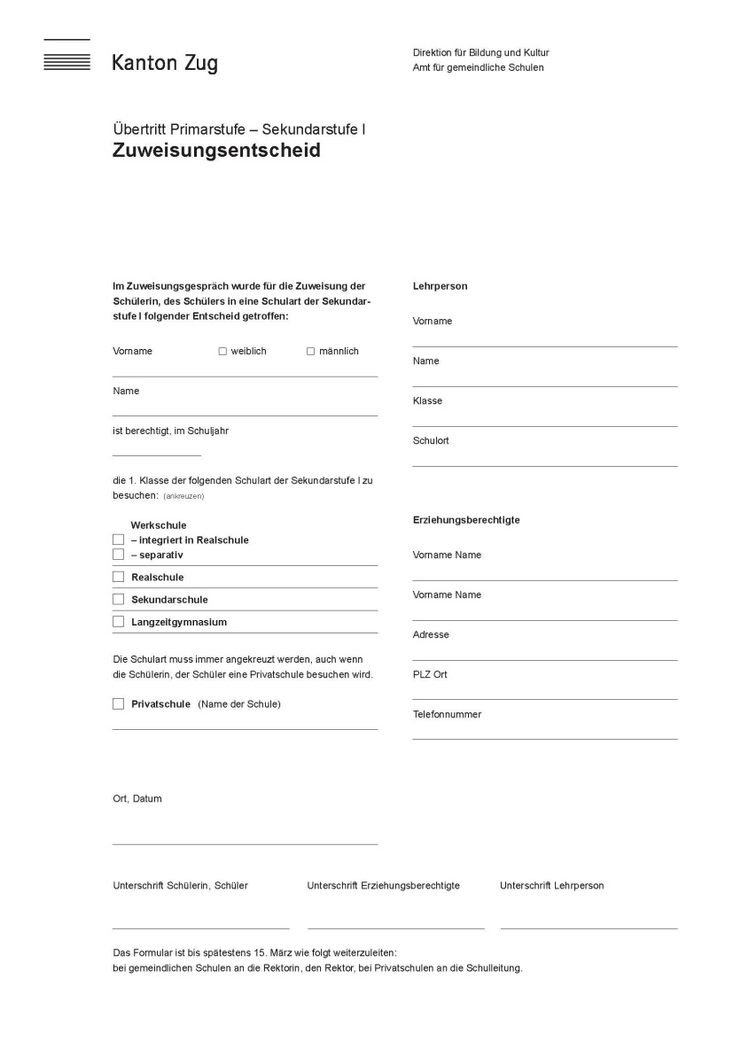
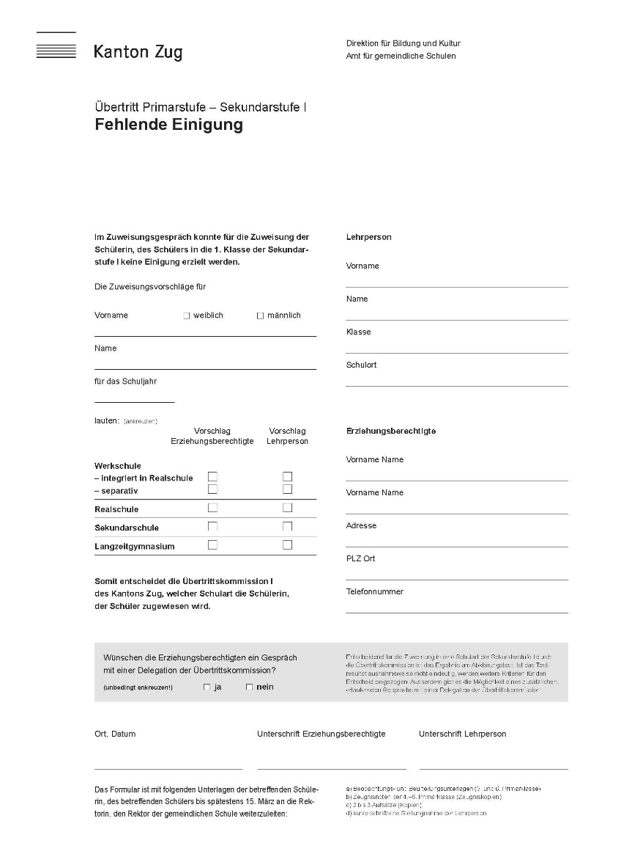
4. Gespräche mit Erziehungsberechtigten, Kind
Notes:
Zuweisung
Einigen sich Erziehungsberechtigte und Lehrperson über die Zuweisung in eine Schulart, unterzeichnen sie das Formular «Zuweisungsentscheid». Auf dem Zuweisungsentscheid wird die zugewiesene Schulart angekreuzt. Dieser Entscheid berechtigt, die Schülerin, den Schüler, die zugewiesene Schulart während eines Jahres zu besuchen. Wird das Kind die Sekundarstufe I an einer Privatschule besuchen, wird nebst der Schulart auch die Privatschule angegeben.
Fehlende Einigung
Das Formular «Fehlende Einigung» wird dann ausgefüllt, wenn sich Lehrperson und Erziehungsberechtigte nicht über die Zuweisung in eine Schulart einigen können. Auf dem Formular «Fehlende Einigung» wird sowohl der Zuweisungsvorschlag der Erziehungsberechtigten als auch derjenige der Lehrperson festgehalten.
Entscheidend für die Zuweisung in eine Schulart der Sekundarstufe I durch die Übertrittskommission ist das Ergebnis am Abklärungstest. Ist das Testresultat vereinzelt nicht eindeutig, werden weitere Kriterien für den Entscheid beigezogen. Ausserdem gibt es die Möglichkeit eines zusätzlichen, erläuternden Gesprächs mit einer Delegation der Übertrittskommission.
Aus diesem Grund müssen die Erziehungsberechtigten unbedingt auf dem Formular ankreuzen, ob sie ein Gespräch mit einer Delegation der Übertrittskommission I wünschen oder nicht. Das Gespräch hat ausschliesslich informativen und erläuternden Charakter. Es wird nicht als zusätzliches Entscheidungskriterium beigezogen.
Mit dem Formular werden weitere Unterlagen an die Übertrittskommission I weitergeleitet.

Slide 19

5. Fehlende Einigung - allgemein
  Keine Einigung zwischen Eltern und Lehrperson in Bezug auf die Zuweisung in eine Schulart der Sekundarstufe I
  Einleitung eines rechtlichen Verfahrens
  Kantonale Übertrittskommisson I (ÜK) übernimmt Fallführung
  ÜK besteht aus 10 Mitgliedern verschiedener Sparten
Notes:
Fehlende Einigung
Am Zuweisungsgespräch konnte keine Einigung über die Zuweisung der Schülerin, des Schülers erzielt werden.
Das Formular «Fehlende Einigung» muss bis spätestens 15. März unterzeichnet sein.
Sämtliche Unterlagen werden dann dem gemeindlichen Rektorat weitergeleitet.
Rechtliches Verfahren
Mit der Unterzeichnung der fehlenden Einigung wird ein rechtliches Verfahren eingeleitet.
Ab diesem Zeitpunkt übernimmt die kantonale Übertrittskommission I die Fallführung. Sie entscheidet in der Folge über die Zuweisung in eine Schulart der Sekundarstufe I.
Übertrittskommission I
Die Übertrittskommission I wird von der Direktion für Bildung und Kultur gewählt. Sie setzt sich aus 10 Mitgliedern zusammen.
Es sind darin Personen aus folgenden Bereichen vertreten:
Vertreterinnen und Vertreter der Direktion für Bildung und Kultur
Vertretung aus Vereinigung Schule und Elternhaus
Vertretung des Verbandes der Schulleiterinnen und Schulleiter des Kantons Zug VSL
Rektor aus der Rektorenkonferenz
Vertretungen aus der Lehrerschaft aus allen Stufen (Gymnasium, Sekundarschule, Realschule, Mittelstufe II)
Vertretung aus der Wirtschaft, oft aus dem Personalwesen

Slide 20

5. Fehlende Einigung - Ablauf
  Lehrperson leitet Formular «Fehlende Einigung» und weitere Unterlagen via Rektorat der ÜK weiter (15. März)
  Schreiben ÜK an Erziehungsberechtigte: Termine Abklärungs-test, Gespräch, Einladung zur Stellungnahme (ca. 20. März)
  Abklärungstest (Ende März, anfangs April)
  Gespräch mit ÜK auf Wunsch der Eltern (April)
Notes:
Dokumentation
Die Lehrperson leitet sämtliche Dokumente zur fehlenden Einigung bis spätestens 15. März an das Rektorat weiter.
Die Dokumentation beinhaltet: Formular «Fehlende Einigung»; kurze schriftliche Stellungnahme der Lehrperson; Beobachtungs- und Beurteilungsunterlagen der 5. und 6. Primarklasse; Kopien der Zeugnisnoten der 4.-6. Primarklasse; Kopien von 2 bis 3 Aufsätzen.
Das Rektorat übermittelt die Unterlagen bis zum 17. März an die Übertrittskommission I. Ab dann ist die kantonale Übertrittskommission I für das weitere Verfahren zuständig.
Schreiben der Übertrittskommission
Im Schreiben der ÜK werden die Termine des Abklärungstests bekannt gegeben. Falls die Erziehungsberechtigten ein Gespräch mit einer Delegation der Übertrittskommission I wünschen, wird der Termin im Schreiben kommuniziert. Zudem werden die Erziehungsberechtigten zur Einreichung einer schriftlichen Stellungnahme innerhalb von 10 Tagen eingeladen.
Abklärungstest
Im Rahmen der eigenen Abklärungen führt die Übertrittskommission I einen Abklärungstest durch. Im Test wird die Erreichung der Lernziele der 5. und 6. Klasse geprüft. Die Teilnahme ist obligatorisch. Die Schülerinnen und Schüler sind an diesem Testhalbtag vom Unterricht dispensiert. Der Test findet in der Regel an einem Vormittag statt und dauert rund 3 Stunden. Er ist jeweils auf Ende März, anfangs April angesetzt.
Gespräch mit einer Delegation der Übertrittskommission I
Im April findet auf Wunsch der Eltern ein Gespräch mit einer Delegation der ÜK und den Erziehungsberechtigten statt. Auch das Kind nimmt an dem Gespräch teil. Das Gespräch hat einzig informativen und erläuternden Charakter, jedoch in keiner Weise Einfluss auf den Entscheid der Übertrittskommission. Am Gespräch können Einsicht in den Abklärungstest genommen sowie offene Fragen geklärt werden. In den allermeisten Fällen entscheidet ausschliesslich das Prüfungsresultat über die Zuweisung in eine Schulart der Sekundarstufe I.

Slide 21

5. Fehlende Einigung - Entscheid
  Entscheid der Übertrittskommission I
  im Mai: Schriftlicher Zuweisungsentscheid der Übertritts-kommission I an Erziehungsberechtigte, Lehrperson, Rektor
  Rechtsmittel
  Verwaltungsbeschwerde gegen den Entscheid der Übertrittskommission I beim Regierungsrat innert 10 Tagen
Notes:
Entscheid der Übertrittskommisson I
Nach sorgfältiger Einsicht in alle Akten entscheidet die Gesamtkommission bis spätestens Mitte Mai über die Zuweisung in eine Schulart der Sekundarstufe I.
Der Entscheid der Übertrittskommission I wird den Erziehungsberechtigten schriftlich mitgeteilt.
Sind die Erziehungsberechtigten mit dem Entscheid einverstanden, besucht das Kind die zugewiesene Schulart.
Rechtsmittel - Verwaltungsbeschwerde
Sind die Erziehungsberechtigten mit dem Entscheid der ÜK nicht einverstanden, können sie Beschwerde einreichen. Sie können beim Regierungsrat innert 10 Tagen Verwaltungsbeschwerde erheben. Der Regierungsrat prüft den Entscheid der Übertrittskommission I hauptsächlich auf Verfahrensfehler. Er fällt den Zuweisungsentscheid. Sind die Erziehungsberechtigten mit dem Entscheid des Regierungsrates einverstanden, besucht das Kind die zugewiesene Schulart.

Slide 22
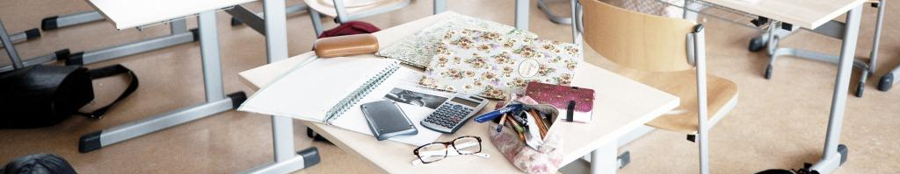
6. Repetition der 6. Primarklasse
  Nur in Ausnahmefällen möglich
  Mögliche Gründe:
    Familiäre Situation
    Länger dauernder Schulausfall
  Repetitionsgesuche der Erziehungsberechtigten an den Rektor bis spätestens 31. Januar
Notes:
Repetition 6. Primarklasse
Eine Repetition der 6. Primarklasse ist nur in Ausnahmefällen möglich.
Gründe
Repetitionen der 6. Primarklasse werden sehr restriktiv gehandhabt. Sie werden nur in Ausnahmefällen bewilligt. Eine Umgehung des Übertrittsverfahrens soll vermieden werden.
Mögliche Gründe, weshalb eine Repetition der 6. Primarklasse geltend gemacht werden kann sind:
Familiäre Situation
Länger dauernder Schulausfall
Gesuche
Die Erziehungsberechtigten stellen grundsätzlich das Repetitionsgesuch an die Rektorin, den Rektor. Es muss bis spätestens 31. Januar eingereicht sein.
In Ausnahmefällen kann auch die Lehrperson eine Repetition der 6. Primarklasse beantragen.

Slide 23
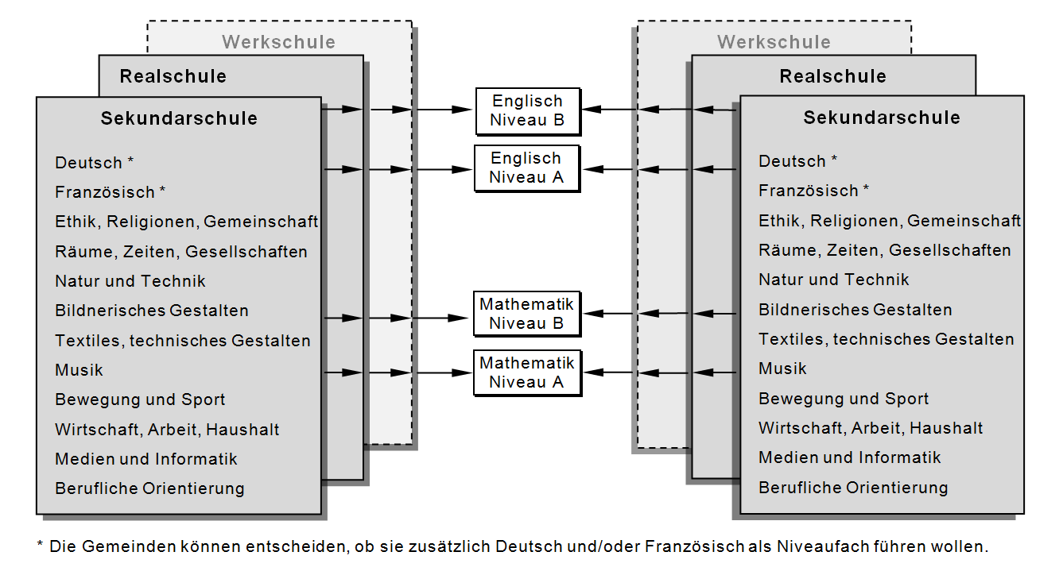
7. Kooperative Oberstufe - allgemein
Notes:
Kooperative Oberstufe
Sekundarschule und Realschule bilden mit ihren Niveaukursen die kooperative Oberstufe. Einzelne Gemeinden führen auch separative Werkschulen. Die den meisten Gemeinden wird die Werkschule in die kooperative Oberstufe integriert. Die kooperative Oberstufe verbessert die Durchlässigkeit sowie die Zusammenarbeit zwischen Real- und Sekundarschule.
Niveaukurse
Als Niveaufächer gelten Mathematik und Englisch. Es steht den Gemeinden frei, zusätzlich Deutsch und/oder Französisch als Niveaufach zu führen. Realschüler und Sekundarschüler besuchen die entsprechenden Niveaukurse gemeinsam. Die beiden Niveaus A und B werden schulartenübergreifend geführt. Die Niveaukurse haben unterschiedliche Leistungsanforderungen. Dadurch können die individuellen Fähigkeiten der Jugendlichen in den entsprechenden Fächern besser berücksichtigt werden. Niveau A entspricht dem Sekundarschulprogramm, Niveau B dem Realschulprogramm. In der Regel werden die zwei Niveaukurse A und B geführt. Sofern die Werkschule in die Realschule integriert wird, können auch drei Niveaus geführt werden.

Slide 24

7. Kooperative Oberstufe - Niveaueinteilung
  Einteilung aufgrund des Zeugnisses 2. Semester 6. Klasse
  2 Niveaukurse
  Zeugnisnote von 4.5 bis 6 → Niveau A
  Zeugnisnote ≤ 4.0 → Niveau B
  3 Niveaukurse (bei Integration der Werkschule in Realschule)
  Für lernbehinderte SuS → Niveau C
Notes:
Niveaueinteilung
Die Niveaueinteilung erfolgt aufgrund der Zeugnisnoten des 2. Semesters der 6. Klasse.
Es entscheidet die Zeugnisnote im entsprechenden Fach für die Niveauzuteilung.
Da die Gemeinde entweder 2 oder 3 verschiedene Niveaus führen kann, präsentieren sich die Einteilungskriterien wie folgt:
Zwei Niveaukurse
Bei einer Zeugnisnote von 4.5 bis 6 wird in das Niveau A eingeteilt, was dem höchsten Niveaukurs entspricht.
Bei einer Zeugnisnote ≤ 4.0 wird in das Niveau B eingeteilt, was dem tieferen Niveaukurs entspricht.
Drei Niveaukurse
Bei drei Niveaukursen A, B, C erfolgt die Einteilung wie folgt:
Liegt die Zeugnisnote bei einer 4.5 oder höher, erfolgt eine Einteilung ins Niveau A.
Liegt die Zeugnisnote bei einer 4.0 oder tiefer, erfolgt eine Einteilung ins Niveau B.
Das Niveau C ist lernbehinderten Schülerinnen und Schülern (SuS) der Werkschule vorbehalten.

Slide 25
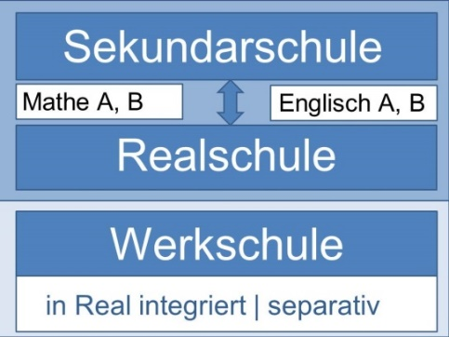
7. Kooperative Oberstufe - Wechsel der Schulart
Gesamtbeurteilung
  Massgebende Kriterien aufgrund einer Gesamtbeurteilung:
    Fachliche Kompetenzen (inkl. methodische Kompetenzen)
    in M, E, D, F, RZG, NT unter Berücksichtigung der Niveauzugehörigkeit und der Leistungsentwicklung
    1. Realschüler mit überwiegend guten Leistungen
    2. Sekundarschüler mit überwiegend ungenügenden Leistungen
    Personale und soziale Kompetenzen
    Neigungen und Interessen
Niveauzugehörigkeit
Leistungsentwicklung
Personale und soziale Kompetenzen
  Massgebend: Leistungen + mutmassliche Entwicklung
Notes:
Schularten können innerhalb der kooperativen Oberstufe gewechselt werden, sowohl von der Realschule in die Sekundarschule als auch von der Sekundarschule in die Realschule.
Gesamtbeurteilung
Entscheidend für den Wechsel der Schulart ist eine Gesamtbeurteilung über den Leistungsstand der Schülerin, des Schülers. Dabei sind neben den fachlichen Kompetenzen (inkl. methodische Kompetenzen) auch die personalen und sozialen Kompetenzen und die Niveauzugehörigkeit sowie die Neigungen und Interessen der Schülerin, des Schülers zu berücksichtigen. Der kantonalen Beurteilungsphilosophie Beurteilen und Fördern B&F kann so Rechnung getragen werden.
Die Leistungen beziehen sich beim Schulartenwechsel auf die definierten Fächer
Mathematik
Deutsch
Englisch
Französisch
«Räume, Zeiten, Gesellschaften»
Natur und Technik
Zudem wird das Leistungsniveau für einen entsprechenden Wechsel als Kriterium vorgegeben.
Für den Wechsel von der Realschule in die Sekundarschule muss eine Schülerin, ein Schüler in den erwähnten Fächern überwiegend gute Leistungen erbringen.
Ein Wechsel von der Sekundarschule in die Realschule steht zur Disposition, wenn Jugendliche den erwähnten Fächern überwiegend ungenügende Leistungen erbringen.
Die Leistungsentwicklung gilt als weiteres Kriterium.

Slide 26
7. Kooperative Oberstufe - Wechsel der Schulart
  Niveauzugehörigkeit ist Teil der Gesamtbeurteilung
      Keine Bedingungen für Besuch bestimmter Niveaus für den Wechsel der Schulart
      Sekundarschüler könnten in beiden Niveaufächern im B sein, sofern…
  Wechsel in der Regel auf Beginn des Schuljahres
  Wechsel der Schulart bei deutlicher Über- oder Unterforde-rung in Ausnahmefällen während des Schuljahres möglich
  Bei Uneinigkeit: Beschwerdefähiger Entscheid des Rektors
Notes:
Niveauzugehörigkeit
Bei der Gesamtbeurteilung der Leistungen ist die Niveauzugehörigkeit mit zu berücksichtigen, jedoch nicht ausschlaggebendes Kriterium für den Verbleib in der Schulart bzw. für deren Wechsel. Der Besuch eines höheren bzw. tieferen Niveaus in den Niveaufächern Englisch und Mathematik allein ist für den Schulartenwechsel deshalb nicht ausschlaggebend, sondern lediglich eines von verschiedenen Kriterien.
Schülerinnen und Schüler der Sekundarschule können mit dieser Regelung in beiden Niveaufächern Englisch und Mathematik das Niveau B besuchen, wenn die Gesamtbeurteilung sie als Sekundarschülerin bzw. Sekundarschüler bestätigt.
Umgekehrt können Schülerinnen und Schüler der Realschule grundsätzlich die Schulart wechseln, auch wenn sie in beiden Niveaufächern Englisch und Mathematik das Niveau B besuchen, sofern die Gesamtbeurteilung dies als angezeigt erscheinen lässt.
Schulartenwechsel während und am Ende des Schuljahres
Grundsätzlich wird ein Wechsel der Schulart nach wie vor auf Beginn eines Schuljahres vollzogen.
Bei deutlicher Über- oder Unterforderung kann in Ausnahmefällen ein Wechsel der Schulart auch während des Schuljahres vollzogen werden. Solche Wechsel können auf Empfehlung des Lehrerteams und im Einverständnis mit den Erziehungsberechtigten erfolgen.
Entscheid und Rechtsmittel
Gemäss § 63 SchulG entscheidet der Rektor über den Wechsel der Schulart auf der Sekundarstufe I. Dies gilt auch bei einem Wechsel der Schulart während des Schuljahres. Gegen seinen Entscheid kann gestützt auf § 85 SchulG bei der zuständigen Direktion Verwaltungsbeschwerde innert 10 Tagen erhoben werden.

Slide 27

7. Kooperative Oberstufe - Wechsel Niveaukurse
  Wechsel des Niveaukurses auf Beginn eines Semesters
  Wechsel des Niveaukurses während des Semesters
      auf Empfehlung des Lehrerteams
      mit Einverständnis der Erziehungsberechtigten
  Bei Uneinigkeit: Beschwerdefähiger Entscheid des Rektors
Notes:
Niveaukurswechsel während und am Ende des Semesters
In der Regel erfolgen Wechsel der Niveaukurse auf Beginn eines Semesters.
Aus denselben Überlegungen heraus, aufgrund derer ein Schulartenwechsel bei Einigkeit zwischen Lehrerteam und den Erziehungsberechtigten (vgl. vorherige Folie) auch während des Schuljahres möglich sein soll, soll ausnahmsweise auch ein Wechsel des Niveaukurses während des Semesters ermöglicht werden, sofern sich diesbezüglich das Lehrerteam des betreffenden Schülers und die Erziehungsberechtigten einig sind.
Frühere Wechsel schaffen schnellere Anschlüsse im neuen Niveau und können sich begünstigend auf die Motivation und die Leistungen der Schülerinnen und Schüler auswirken.
Rechtsmittel
Gemäss § 63 SchulG entscheidet der Rektor über die Niveauwechsel auf der Sekundarstufe I. Dies gilt auch bei einem Wechsel des Niveaukurses während des Semesters. Gegen seinen Entscheid kann gestützt auf § 85 SchulG bei der zuständigen Direktion für Bildung und Kultur Verwaltungsbeschwerde innert 10 Tagen erhoben werden.

Slide 28

Übertrittsverfahren II

Slide 29
8. Übertrittsverfahren II
  Sekundarschule - kantonale Mittelschulen, BM
  1. Sekundarklasse
Bis 1. Dezember
  Langzeitgymnasium
Ende des Schuljahres
  2. Sekundarklasse
  Kurzzeitgymnasium
  3. Sekundarklasse
  Fachmittelschule
  Wirtschaftsmittelschule
  Lehrbegleitende Berufsmaturitätsschule
Notes:
Langzeitgymnasium
Die einzige Übertrittsmöglichkeit von der Sekundarschule ins Langzeitgymnasium besteht während der 1. Klasse der Sekundarschule, sofern eine deutliche Unterforderung bis Mitte November feststellbar ist. Das Zuweisungsverfahren richtet sich nach dem Übertrittsverfahren I.
Kantonale Mittelschulen
Von der 2. und 3. Sekundarschule gibt es verschiedene Möglichkeiten, an kantonale Mittelschulen oder an lehrbegleitende Berufsmaturitätsschulen überzutreten.
Zu den kantonalen Mittelschulen zählen: das Kurzzeitgymnasium (kantonales Gymnasium Menzingen), die Fachmittelschule und die Wirtschaftsmittelschule.
Das Übertrittsverfahren II regelt diese Übertritte.
Übertritt Ende 2. Sekundarklasse
Am Ende der 2. Sekundarklasse kann in die 1. Klasse des Kurzzeitgymnasiums übergetreten werden. Das Kurzzeitgymnasium führt wie das Langzeitgymnasium zur Matura.
Übertritt Ende 3. Sekundarklasse
Am Ende der 3. Sekundarklasse kann man in die 1. Klasse des Kurzzeitgymnasiums übertreten.
Es besteht zudem die Möglichkeit für den Übertritt an die FMS und die WMS.
In Anlehnung an das Übertrittsverfahren II gestaltet sich auch der Übertritt an lehrbegleitende Berufsmaturitätsschulen. Die Aufnahme an eine lehrbegleitende Berufsmaturitätsschule ist an einen Lehrvertrag gebunden.

Slide 30
8. Übertrittsverfahren II
  Zuweisungsentscheid
Die Zuweisung richtet sich nach den Leistungen und der mutmasslichen Entwicklung
Kriterien zur Gesamtbeurteilung der Schülerin, des Schülers:
  Besuch des Niveaus A in den Niveaufächern
  Leistungen in Erfahrungsnotenfächer; Entwicklungsverlauf
  Personale und soziale Kompetenzen
  Neigungen und Interessen
Leistungen
mutmasslichen Entwicklung
Gesamtbeurteilung
Niveaus A
in den Niveaufächern
Leistungen
Personale und soziale Kompetenzen
Notes:
Zuweisungen an kantonale Mittelschulen bzw. an lehrbegleitende Berufsmaturitätsschulen erfolgen wie im Übertrittsverfahren I aufgrund einer Gesamtbeurteilung.
Erziehungsberechtigte und Lehrperson fällen gemeinsam mit dem Jugendlichen, der Jugendlichen im Zuweisungsgespräch den Zuweisungsentscheid.
Kriterien
Die Zuweisung richtet sich nach den Leistungen in allen Kompetenzen und der mutmasslichen Entwicklung.
Die Gesamtbeurteilung basiert auf den folgenden Kriterien:
Besuch des Niveaus A in den Niveaufächern
Leistungen in den Fächern der Erfahrungsnote (fachliche inkl. methodische Kompetenzen)
Mathematik
Deutsch
Englisch
Französisch
Räume, Zeiten, Gesellschaften
Natur und Technik
Personale und soziale Kompetenzen
Neigungen und Interessen

Slide 31
8. Übertrittsverfahren II
Zuweisungsentscheid
Orientierungswert für Zuweisung
    in Kurzzeitgymnasium 5.2
    in Fachmittelschule
in Wirtschaftsmittelschule 5.0
in lehrbegleitende Berufsmaturitätsschule

Slide 32
8. Übertritt Sekundarschule - kant. Mittelschulen, BM
Übertritt in KSM / WMS / FMS
Übertritt in BM
Zuweisungsgespräch bis 15. März
Zuweisungsgespräch bis 25. März
Übertrittskommission II
Zuweisungs-entscheid
Abklärungstest
Niveau A
Erfahrungsnote
KSM 4.8
FMS, WMS 4.5
Zuweisungs-entscheid
Aufnahmeprüfung
Keine Beschränkung der Zulassung
2. Sekundarklasse
Kurzzeitgymnasium
3. Sekundarklasse
3. Sekundarklasse
Kurzzeitgymnasium, Fachmittelschule, Wirtschaftsmittelschule
Lehrbegleitende Berufsmaturitätsschule (BM)
Notes:
Ablauf für Übertritte an kantonale Mittelschulen (KSM, WMW, FMS)
Bis zum 15. März müssen die Zuweisungsentscheide gefällt und unterzeichnet sein.
Hat eine Schülerin, ein Schüler einen unterzeichneten Zuweisungsentscheid, leiten die Erziehungsberechtigten diesen zur Anmeldung an die entsprechende Schule weiter.
Können sich Erziehungsberechtigte und Lehrperson nicht einigen, können die Erziehungsberechtigten die Jugendliche bzw. den Jugendlichen bis am 20. März an den Abklärungstest anmelden.
Für die Zulassung an den Abklärungstest müssen folgende Kriterien erfüllt sein:
Niveau A in den Niveaufächern
Für das Kurzzeitgymnasium eine Erfahrungsnote von 4.8
Für die Fachmittelschule und Wirtschaftsmittelschule eine Erfahrungsnote von 4.5
Nehmen Schülerinnen und Schüler am Abklärungstest teil, entscheidet die Übertrittskommission II über die Zuweisung an eine kantonale Mittelschule.
Ablauf Übertritt Lehrbegleitende Berufsmaturitätsschulen
Bis zum 25. März müssen die Zuweisungsentscheide für die lehrbegleitende Berufsmaturitätsschule gefällt und unterzeichnet sein.
Hat eine Schülerin, ein Schüler einen unterzeichneten Zuweisungsentscheid, leiten die Erziehungsberechtigten diesen zur Anmeldung an das Amt für Berufsbildung weiter.
Können sich Erziehungsberechtigte und Lehrperson nicht einigen, können die Eltern die Jugendliche bzw. den Jugendlichen bis spätestens Ende März beim Amt für Berufsbildung zur Aufnahmeprüfung anmelden. Eine Zulassungsbeschränkung zur Aufnahmeprüfung existiert nicht.
Sie werden in der Sekundarschule nochmals ausführlich über das Übertrittsverfahren II informiert.

Slide 33
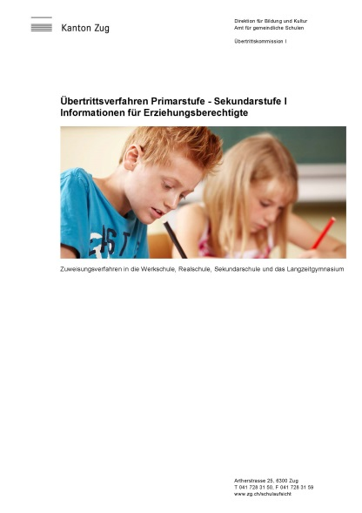
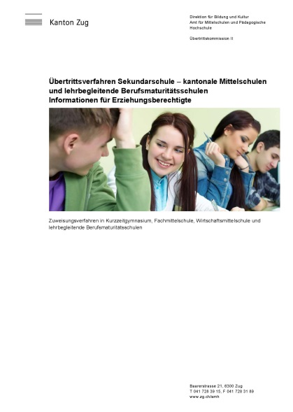

Weitere Informationen zu den Übertritten
Es stehen zwei Informationsschriften zum Übertrittsverfahren I und II zur Verfügung wie auch ein Flyer.
→ bei Fragen wenden Sie sich an die Klassenlehrperson
Notes:
Weitere Informationen zu den «Übertritten»
Die Informationsschriften zum Übertrittsverfahren I und II geben über alle Belange der beiden Verfahren Auskunft.
Zudem steht ein Flyer zur Verfügung, der auf weiterführende Informationen im Internet verweist (www.zg.ch/uebertritte).

Slide 34

Fragen
Notes:
Haben Sie noch Fragen?

Slide 35

Vielen Dank für Ihre Aufmerksamkeit

